Slide 1
Икра Кабачковая

Slide 2
Концепция проекта
Геймификация
Древовидная структура задач
Ориентированность на индивидуальное использование

Slide 3
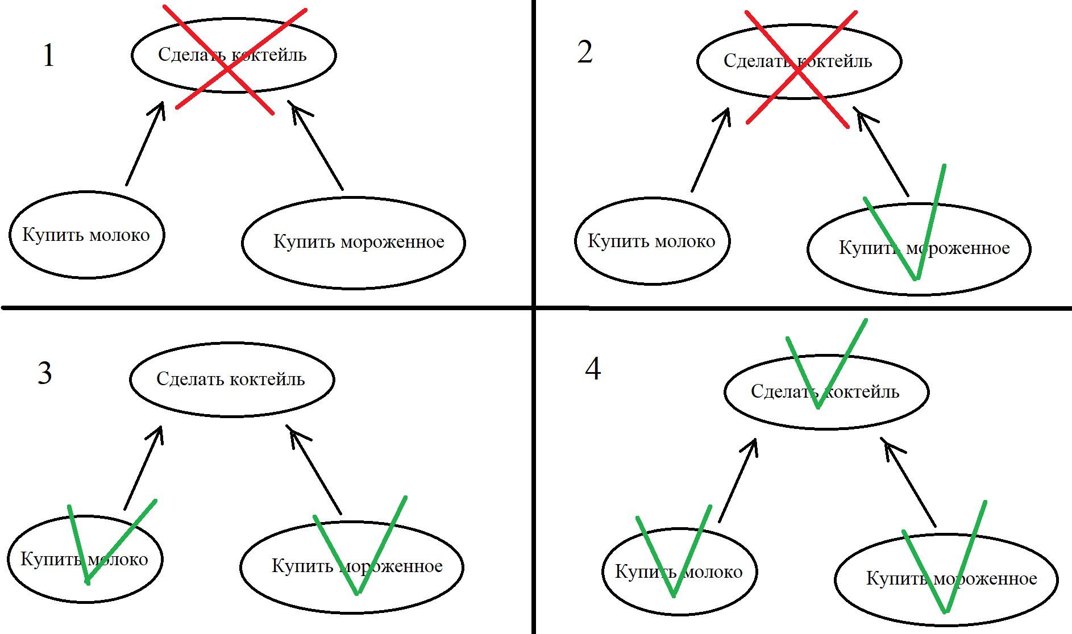
Как это работает?

Slide 4
Идеи для дальнейшего развития

